Slide 1



UBND QUẬN HẢI AN
TRƯỜNG TIỂU HỌC TRÀNG CÁT
NHIỆT LIỆT CHÀO MỪNG
CÁC THẦY CÔ VỀ DỰ TIẾT DẠY
MÔN TIẾNG VIỆT
Giáo viên: Giang Thị Minh

Slide 2
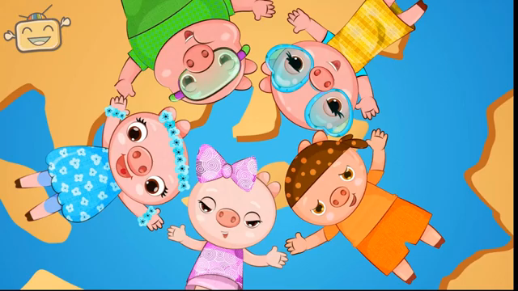

Slide 4


Slide 5
Hình ảnh giăng giăng

Slide 6

Hai bàn tay em
Như hoa đầu cành
Hoa hồng hồng nụ
Cánh tròn ngón xinh.

Slide 7

Bàn tay siêng năng

Slide 8
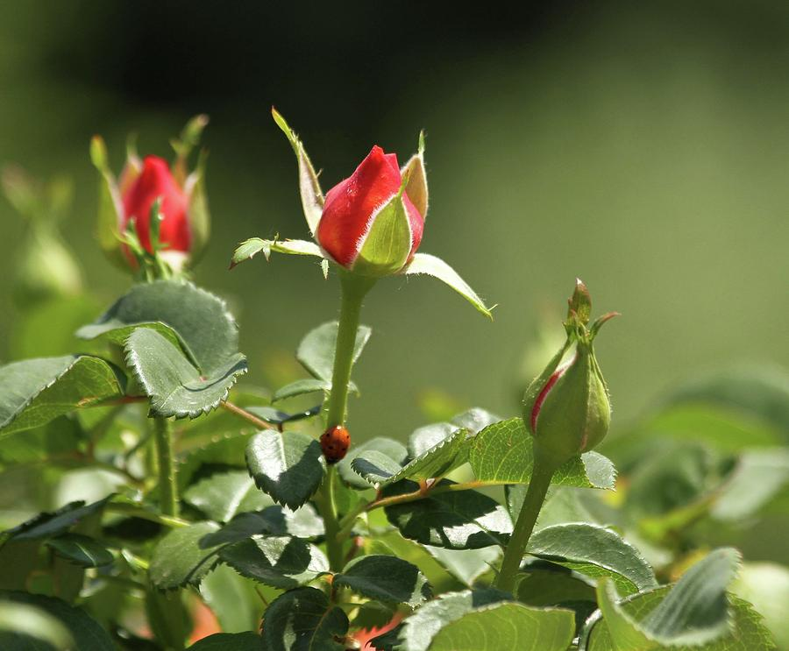

Slide 9

Nội dung bài thơ
Hai bàn tay là bạn của em. Hai bàn tay rất đẹp, rất dễ thương, rất có ích và đáng yêu.

Slide 10


Slide 11


